Slide 1
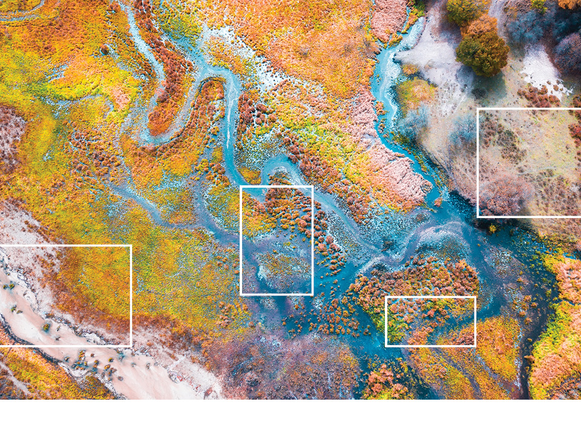







Session 4: Examples of Regional Disaster Risk Financing
中亚区域经济合作机制灾害风险动员会议
土耳其伊斯坦布尔
2022 年 11 月

Slide 2
目标
1. 引言：基本原理
2. 概述现有的方案和吸取的教训
3. CAREC的区域灾害风险融资方案选项
4. 问答环节
Notes:
提及讨论的形式
可交付成果的基本目标是商定如何最好地与诸位合作，以改善数据、建模和对你们要求的理解，使得我们得以合作，找到适当的灾害风险融资工具

Slide 3
引言：基本原理

Slide 4

对灾后即时流动资金的需求
立即提供资金是关键
资金需求
灾难发生后的2个月内
人道主义应对
例如，提供食物、药品、住所
灾难发生后9个月内
恢复基本服务
例如，重新启动运输、能源供应、市场
城市每月的支出需求（PHP）
灾难发生4个月后
财产的重建或修复
例如，重建基础设施、房屋，重建得更好
救济
早期复苏
重建
时间
来源：Vivid Economics

Slide 5

参数化保险
灾后快速赔付
一种不同的保险类型
参数保险的赔付不像传统保险靠主观的人为定损，而是依靠客观事件的触发。
这意味着赔付几乎可以在事件发生后立即支付
没有灾后损失调整的时间和费用
各国可以购买风灾、地震和暴雨保险
国家在3天内知道赔付的金额（使得他们可以计划/支出），并将在14天内收到赔付资金。
触发 | 损失填补 | 参数化指数
赔付 速度
透明度
Cost effectiveness
基准风险
快捷
目标
成本效益高

Slide 6



区域灾害风险转移安排的形式
1.保险池
特殊目的保险公司（SPI）是由客户国家创建、为客户国家所有或为了客户国家的利益而运作。
保险池向每个国家提供保险，把利润留在资金池中。
保险池购买超过其资本额的再保险或资本市场保障产品，获得保险池的多样化的好处，以尽量降低成本
2.集体购买 - 单一保单，每个国家各有各的限额
成员集体购买保险，以尽量降低摩擦成本，并获得集体投资组合多样化的好处。
各国在保持自身局限性的同时获得整体多样化的好处
保险可以作为保险或资本市场工具来购买
集体购买--独立的保单，一起销售
与上述类似，但单独的合同是联合销售的（如太平洋联盟巨灾债券的发行）。
减少摩擦成本，加上市场提供的多样化的好处

Slide 7

风险
融资的区域合作是如何进行的？
国家性
国家性
国家性
区域性
国家A
国家B
国家C
国家A
国家B
国家C
风险汇聚的结果是降低了保险的成本。
Sharing of costs and expenses
规模大的好处
共享建模成本（有标准化的数据收集）。
多样化节省了保费/风险保证金

Slide 8
现有的方案：对CAREC的影响和CAREC从中学到的经验教训

Slide 9

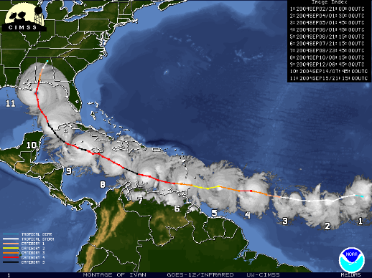
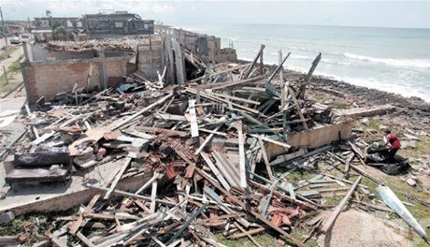
加勒比巨灾风险保险安排（CCRIF）
首个区域应急响应计划
背景介绍
2004年，飓风“伊万”在加勒比海地区造成严重破坏。
格林纳达、牙买加和开曼群岛遭受的损失和破坏严重，按目前的价值计算，损失近40亿美元，
但其造成的社会损失要大得多得多。
承诺的援助，有些已经到位，但太少了，关键是到得太晚了
建议的解决方案
灾后即时资金的可靠来源，可以减少对不可靠的海外捐赠的依赖。
本地控制，是更好地了解风险和灾后应对计划的催化剂
CCRIF SPC
一家由信托公司持有的特殊保险公司，该信托公司代表加勒比地区政府的利益
董事会由加勒比地区机构的代表组成
由加勒比共同体（CARICOM）发起
向加勒比地区政府提供参数化的保单

Slide 10



从CCRIF吸取的经验教训
成功案例
CCRIF
CCRIF已经向16个成员国支付了56笔款项，总额为2.45亿美元。每一笔赔付都是在事件结束后14天内完成的
仅在2017年飓风“艾尔玛”和“玛丽亚”之后，它就向11个国家支付了6200万美元。
CCRIF物有所值
CCRIF为自然灾害的暴露度高的地区提供负担得起的保障
CCRIF通过使用其集合资本和再保险来管理保费，由于其投资组合的多样性，它可以有效地购买地购买再保险。
3.CCRIF继续发展和创新
为客户提供更多的保险选择，从原始的热带气旋和地震到暴雨和干旱
改善保单条件，例如综合免赔额保障，为未触发保单的重大事件返还保费，并免费恢复保障
进行创新，覆盖新的风险，包括对穷人的生计保护（包括与环境保护相关的渔民计划）和公用事业。
Notes:
1. CCRIF works
在14年多的时间里，CCRIF已经向16个成员国支付了56笔款项，总额为2.45亿美元。
仅在2017年飓风“艾尔玛”和“玛丽亚”之后，它就向11个国家支付了6200万美元。
每一笔赔付都是在事件结束后14天内完成的
2. CCRIF is good value
CCRIF为自然灾害的暴露度高的地区提供负担得起的保障
CCRIF通过使用其集合资本和再保险来管理保费，由于其投资组合的多样性，它可以有效地购买地购买再保险。
一个国家直接从保险或资本市场购买保险的费用要高得多；例如，最近一个国家购买了由捐助者资助的巨灾债券，费用大约是CCRIF提供的同等保险的两倍。
3. CCRIF继续发展和创新
为客户提供更多的保险选择，从原始的热带气旋和地震到暴雨和干旱
改善保单条件，例如综合免赔额保障，为未触发保单的重大事件返还保费，并免费恢复保障
进行创新，覆盖新的风险，包括对穷人的生计保护（包括与环境保护相关的渔民计划）和公用事业。

Slide 11



CCRIF带来的益处不仅仅是保险
更优秀的风险理解和管理
1. Disaster insurance schemes like CCRIF contribute to:
提高风险意识
更好地管理风险
有计划的、高效的灾害响应
2. Working together, disaster insurance schemes can:
促进更便宜的快速、适当规模的即时灾后响应
支持分享想法和最佳做法
3. 区域或国家计划也支持地方风险倡议。
CCRIF直接或间接地催生了一系列的微型保险举措
基础灾害风险模型可用于为其他灾害风险管理举措提供信息，包括其他保险计划（如关键基础设施）和土地使用规划。

Slide 12
非洲风险能力（ARC）
一个以能力建设为核心的计划
由世界粮食计划署于2014年组建非洲风险能力机构（ARC）是非洲联盟（AU）建立的专门机构，旗下包括一个相互保险公司
非洲风险能力（ARC）是以能力建设为前提的
它的核心是一个参数化的干旱/作物歉收保险库
但更重要的是它在成员国政府内部为提高风险认识和灾后应急反应所做的工作
各国在必须获得良好信誉证书，满足最低的财务诚信标准，才可以购买保险。
他们还必须承诺参与风险管理过程，并最终购买适当的保险。
他们与ARC员工进行为期6至12个月的接触，目标是：
确定哪个国家有风险，他们有多大的脆弱性，以及应采取什么行动
制定灾难应急计划，以最大限度地提高效率
随着紧急情况的发展，准备好经审计的最终实施计划

Slide 13
非洲风险能力（ARC）
旨在拯救生命和生计
ARC要求政府客户做到以下几点：
    理解并定义可能发生的干旱事件
    了解谁会受到影响以及影响的程度
    了解需要哪些应急措施，并制定适当的应急计划
在事件发生之前，专门开发（名为Africa RiskView的）软件跟踪干旱事件发生的可能性。
如果干旱事件进一步恶化，各国必须重新审视其应急计划，以制定最终实施计划（FIP）。该计划必须得到ARC机构的同意，并对其执行情况进行审计。
捐助方正在制定 "复制 "保险覆盖范围的概念资金支持当地非政府组织/援助机构的关联政策
    但FIP应急计划必须与政府自己的计划相结合，以避免出现资源竞争/措施重复的情况。

Slide 14



赔付速度是关键
Basis risk must be balanced against benefits
拯救生命，减少对生计的损害
事件发生后，必须立即对受灾群众进行保护、提供食物和重新安置，恢复基本服务，并在可能的情况下尽快使当地经济和生计重新运转起来。
成本效益高
牛津大学对非洲风险能力的研究表明，在干旱发生后立即收到的1美元，最多可以抵得上后来（在正常的应急反应的情况下）收到的5美元的援助。
显然，这些灾难的规模并不一样，但快速赔付带来的更大价值适用于所有灾害的所有损失。
平衡整体方案价值
在这种情况下，必须考虑到基准风险，并在基准风险和灾难事件发生后迅速赔付的好处之间做权衡。
参数化保险并不完美，但快速、可靠且降低运营成本
而基准风险是双向的：获得赔付金额过高的可能性比赔付金额过低的可能性大
Notes:
拯救生命，减少对生计的损害
事件发生后，必须立即对受灾群众进行保护、提供食物和重新安置，恢复基本服务，并在可能的情况下尽快使当地经济和生计重新运转起来。
成本效益高
牛津大学对非洲风险能力的研究表明，在干旱发生后立即收到的1美元，最多可以抵得上后来（在正常的应急反应的情况下）收到的5美元的援助。
显然，这些灾难的规模并不一样，但快速赔付带来的更大价值适用于所有灾害的所有损失。
平衡整体方案价值
在这种情况下，必须考虑到基准风险，并在基准风险和灾难事件发生后迅速赔付的好处之间做权衡。
参数化保险并不完美，但快速、可靠且降低运营成本
而基准风险是双向的：获得赔付金额过高的可能性比赔付金额过低的可能性大

Slide 15

太平洋联盟
巨灾债券交易
概述
联合发行和营销覆盖4个国家（智利、哥伦比亚、墨西哥和秘鲁）的巨灾债券
于2018年发行，涵盖了2-3年的地震风险
总共13.6亿美元的保障，是有史以来最大的主权风险保险交易
现在正在探索一种涵盖新灾害的新债券
成功与挑战
通过合作，这一交易可以带来很大的利益
2019年，秘鲁在8.0级地震触发其巨灾债券保障时获得了6000万美元。

Slide 16
从现有的区域机制中吸取的教训(1/2)
“TA-9878文件：制定一个CAREC区域灾害风险转移机制“——动员会议
    这些机制有效
    主要的批评意见是，赔付规模太小。
    需要解决实际和政治上的基准风险
    4.必须在产品的可负担性和该机制的可持续性之间取得平衡
    5.地方/区域利益相关者的所有权必须得到体现
Notes:
1.这些机制是有效的
CCRIF已经向16个成员国支付了56笔款项，总额为2.45亿美元。每一笔赔付都是在事件结束后14天内完成的
仅在2017年飓风“艾尔玛”和“玛丽亚”之后，它就向11个国家支付了6200万美元。
主要的批评意见是，赔付规模太小。
CCRIF为自然灾害的暴露度高的地区提供负担得起的保障
CCRIF通过使用其集合资本和再保险来管理保费，由于其投资组合的多样性，它可以有效地购买地购买再保险。
3.CCRIF继续发展和创新
为客户提供更多的保险选择，从原始的热带气旋和地震到暴雨和干旱
改善保单条件，例如综合免赔额保障，为未触发保单的重大事件返还保费，并免费恢复保障
进行创新，覆盖新的风险，包括对穷人的生计保护（包括与环境保护相关的渔民计划）和公用事业。
4.在产品的可负担性和该机制的可持续性之间取得平衡
创建和实施精心设计的资本化计划，包括风险转移保单。
提高成员国对该机制的感知价值或吸引力。
宣传其财务上的好处："主动控制"、稳定性、响应性、低保费、稳定保费
5.地方/区域利益相关者的所有权必须得到体现
让当地或地区的利益相关方参与到该机制的决策过程中
在有关国家政府内部为该安排的倡导者提供能力建设支持。
宣传其非财务方面的好处。

Slide 17
总的来说，风险池的好处克服了基础风险的挑战
这并不完关乎赔付金额的问题
赔付速度
预算的确定性
风险意识
准备
  在事件发生后的几天内就能知道索赔的金额
  很快就能收到赔付
  减少对中央政府/国际捐款的依赖
  风险汇聚减少了再/保险市场价格波动的风险
  对改善风险理解的催化作用
  有助于在了解风险的情况下确定减少灾害风险行动的优先次序
  可以鼓励制定详细的、经过审计的应急计划
  提供了一个平台，可以共享专业知识，也许未来还可以共享资源。

Slide 18
问答：
艾萨克-安东尼，CCRIF SPC的首席执行官
Héctor Santana Suarez先生，墨西哥财政部
保险、养老金和社会保障部部长
Tim Nielander, Legal and Regulatory Specialist

Slide 19
免责声明：
本分析报告是由韬睿惠悦有限公司根据技术援助合同为亚洲开发银行编制的。
韬睿惠悦有限公司在编写本分析报告时，依靠的是公共和/或其他来源的数据。我们没有试图独立地去核实这些数据的准确性。Willis Limited并不声称或以其他方式保证这些数据的准确性或完整性，也不对在准备本分析时从任何来源收集的数据或其他材料的任何错误或遗漏的结果承担责任。
这种分析存在许多固有的不确定性，包括但不限于现有数据的局限性、对客户数据和外部数据来源的依赖、损失和其他随机过程的基本波动性、在估算和假设中应用专业判断的不确定性等问题。最终的损失、负债和索赔取决于未来的或有事件，包括但不限于通货膨胀、法律和法规的意外变化。由于这些不确定性，实际结果可能与韬睿惠悦公司的估计在所有方向上都有很大差异。Willis 不对任何保险或再保险计划或企业的结果、成果、成功或盈利能力作出陈述，也不对其作出保证，无论此处的分析或结论是否适用于此类计划或企业。
Willis 不建议您仅根据本分析中的信息来做决策。这种分析应作为具体的商业惯例、索赔经验和财务状况等其他信息的一种补充。Willis 对于本文提出的问题和结论及其可能的应用，您应咨询独立的专业顾问。Willis 对本文件及其内容的准确性或完整性不作任何陈述或保证。
Willis 不提供法律、会计或税务建议。本分析报告不构成、不打算提供、也不应该被理解为上述的这几类建议。您应咨询这些方面合格的顾问。
Willis 对本文提供的分析和结论的准确性或完整性，或通过应用这些分析和结论获得的任何结果不做任何陈述，不做任何保证，也不承担任何责任。
接受本文件应被视为同意上述内容。

